Slide 1

市场逐渐反弹
主讲老师
陈灼基
课程日期
2025.09
执业编号
投顾从业：A1120620030004
基金从业编号：P1069558100002
中国·广州

Slide 2
当前的操作思路
1、控盘双突破（智能辅助线、20日、10日、5日均线），走向上的趋势
2、主题猎手战法：结合热点、L2资金等指标

Slide 3
2025年收官日
今日是2025年的最后一个交易日，纵观全年，市场表现非常非常给力，截止今日，平均股价年内涨幅39%，创业板指数涨幅51%，中证1000涨幅27%，大盘今年涨幅18.3%，各大指数表现红彤彤，年内牛股辈出，各大板块此起彼伏、热闹非凡，加上年底这波大盘十连阳，商业航天一波“封神之战”收官，中国卫星、航天动力、航天发展走出超级主升浪，今年的市场表现已经足够给力、足够可以，机构、量化、游资以及部分散户今年都做得风生水起，赚得盆满钵满，这种强烈的赚钱效应，会刺激2026年市场有望继续牛市，各路资金都会持续参与A股的博弈。预计今日是2025年收官之战，市场能以完美结束今年的交易日，势必将强势延续下去，积极把握市场反弹机会，继续好好享受牛市的盛宴。

Slide 4
精辟投资格言
当你理解人心，你才理解市场。
你会发现：
大家很兴奋的时候，就是短线顶部附近
大家很绝望的时候，就离短期底部不远
大家都在喊风险的时候，其实风险不大
大家都在喊机会的时候，其实机会较少
行情从来不是 K 线里的秘密，
而是大众情绪的“平均值”。

Slide 5
今日热门消息解读
1、消费电子：
国家发展改革委、财政部印发的《关于2026年实施大规模设备更新和消费品以旧换新政策的通知》30日对外发布，明确2026年“两新”政策的支持范围、补贴标准和工作要求。 其中提到支持家电以旧换新。个人消费者购买冰箱、洗衣机、电视、空调、电脑、热水器等6类家电中1级能效或水效标准的产品，按产品销售价格的15%给予补贴，每位消费者每类产品可补贴1件，每件补贴不超过1500元。支持数码和智能产品购新。个人消费者购买手机、平板、智能手表手环、智能眼镜等4类产品（单件销售价格不超过6000元），按产品销售价格的15%给予补贴，每位消费者每类产品可补贴1件，每件补贴不超过500元。
2、机器人：
工信部等四部门印发《汽车行业数字化转型实施方案》，加速关键环节人工智能应用拓展。支持企业在研发设计、生产制造、经营管理等环节深度集成人工智能技术，打造汽车行业大模型和丰富智能体应用，探索在软件与智能化研发、智能工艺规划与虚拟调试等领域打造垂域大模型。组织行业“人工智能+”应用行动，遴选一批人工智能创新应用标杆案例。推动智能机器人在焊接、喷涂、总装等环节规模化应用，打造汽车行业具身智能示范产线。

Slide 6
今日热门消息解读
3、商业航天：
据国家国防科工局官网消息，近日，国家国防科工局党组理论学习中心组召开扩大会议。会议提出，要促进商业航天发展，推动航天产业化。会议指出，要切实提高政治站位，把加快建设航天强国放在党和国家事业发展全局来考虑、来谋划、来推进，发挥好国家航天局应有作用，汇聚航天强国建设的强大合力。

Slide 7
操作策略
仓位：五成——七成
策略：两个中线个股，两个短线个股
或者，三个中线、吃波段收益，一个短线
剩余资金灵活做T
持续拉升连板股、极致抱团趋势股、低吸高活跃强势股、
潜伏利好消息政策个股、耐心持有优质个股、平铺首板个股

Slide 8
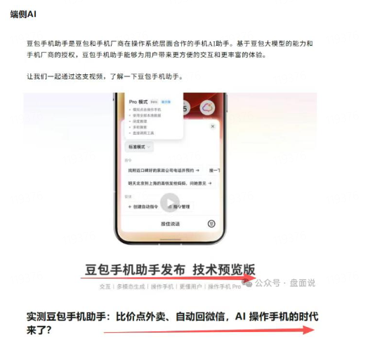
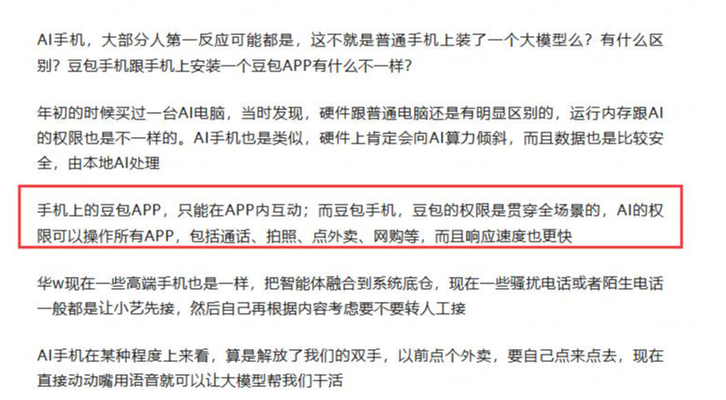
风口——端侧ai

Slide 9
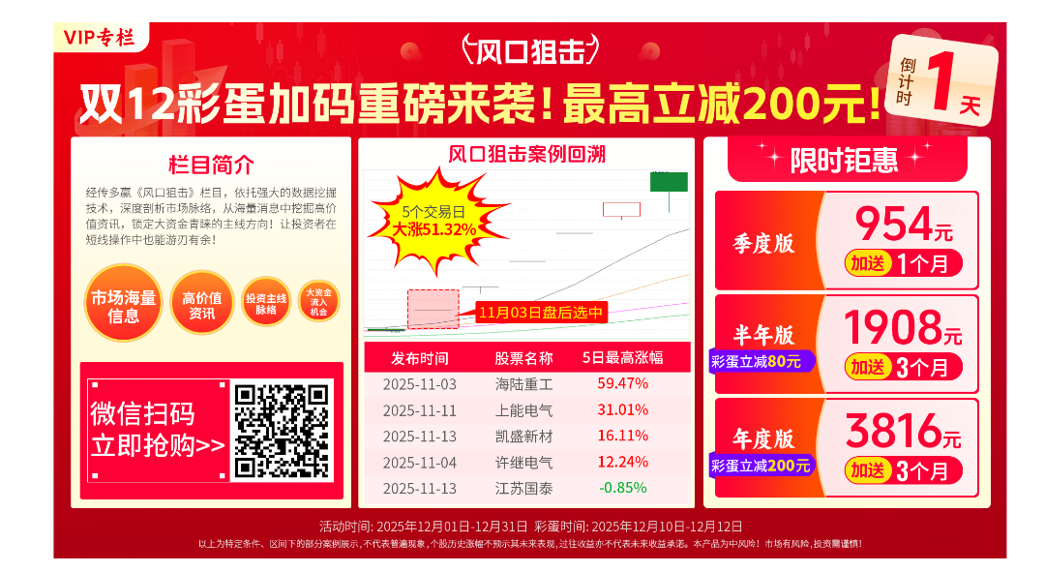
风口彩蛋

Slide 10
风口狙击——为投资保驾护航
1、周一最强风口：选择当日涨停板个股最多的板块，当日最强的风口
2、周二主题风口：选择当日主题猎手最强的主题，挖掘最强的两个股票
3、周三资金风口：选择当日行业板块，主力净买额第一名或第二名的板块
4、周四逻辑风口：结合当日或近几日逻辑逐渐发酵的风口，博弈周末发酵
四个不同维度的逻辑，每天筛选出强风口、强个股，为投资保驾护航，助力账户长虹
用户收益案例：以上为特定客户、特定时间区间的历史业绩，个别情况不代表普遍现象，个股历史涨幅不预示其未来表现，过往收益亦不代表未来收益承诺。市场有风险，投资需谨慎！
个股案例涨幅回访：以上为特定条件、特定时间区间下的部分案例展示，不代表普遍现象，个股历史涨幅不预示其未来表现，过往收益亦不代表未来收益承诺。市场有风险，投资需谨慎！

Slide 11
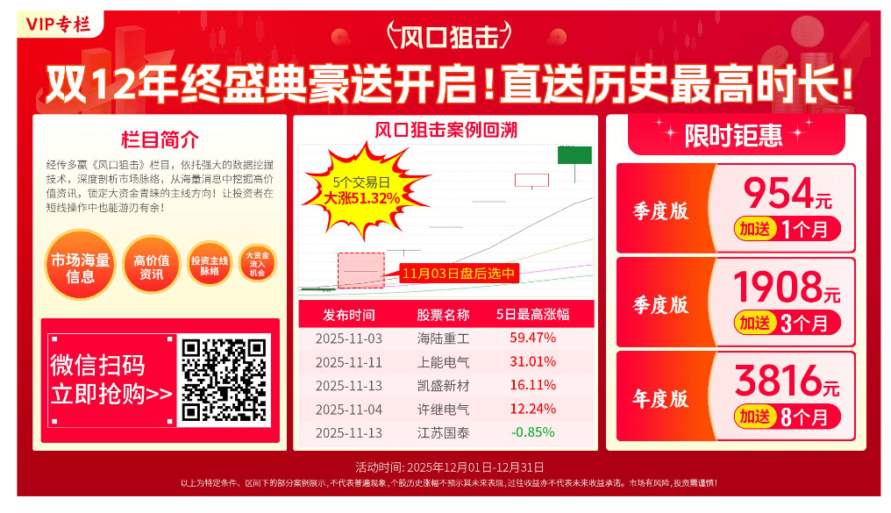
风口狙击

Slide 12
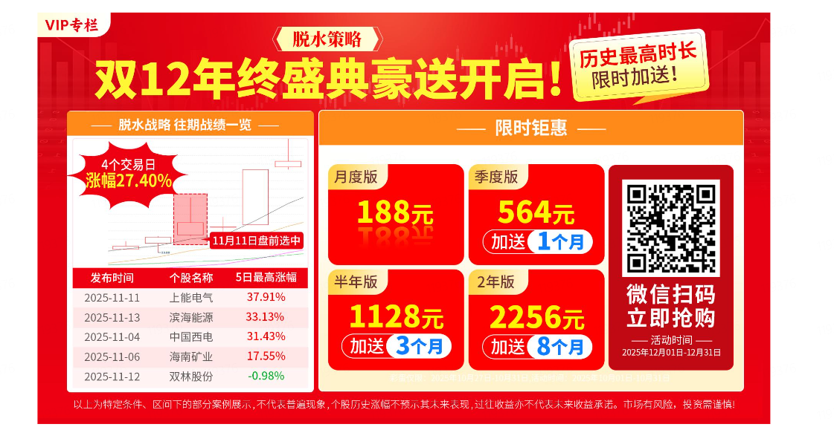
脱水策略

Slide 13
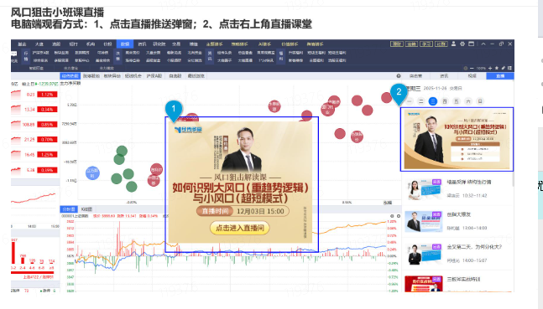
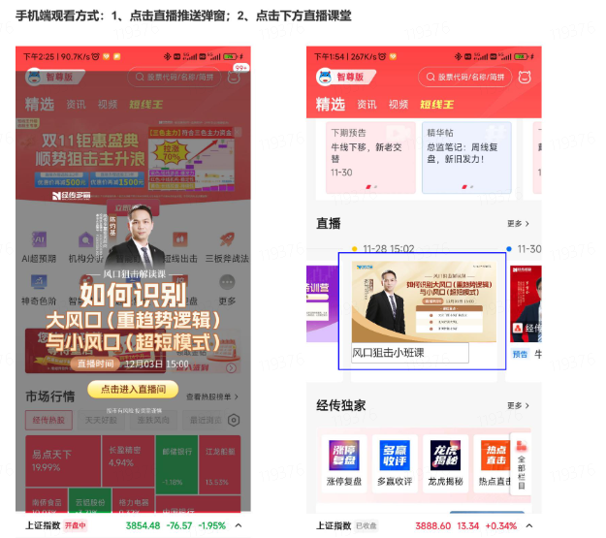
风口小班课观看方法

Slide 14
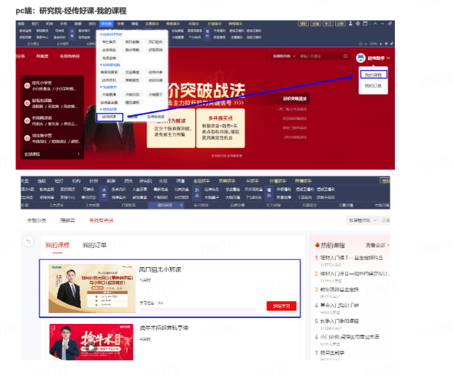
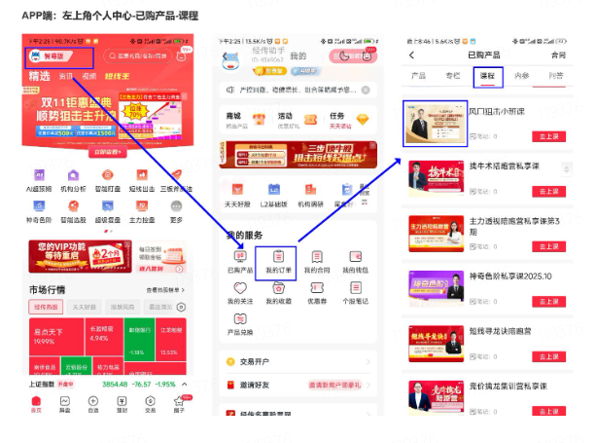
小班课回看方法

Slide 15


Slide 16

第三个“国九条”

Slide 17


Slide 18
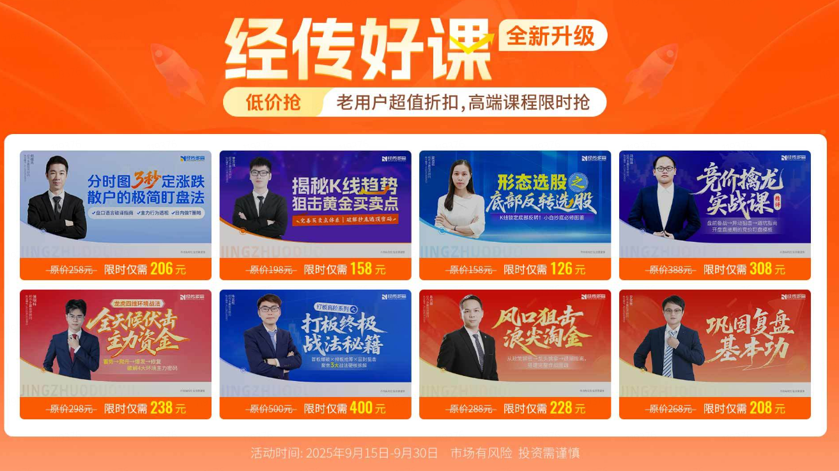
经传好课

Slide 19


